Slide 1


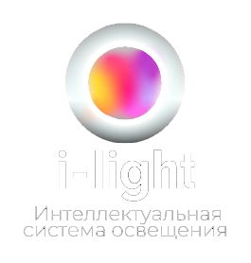
Интеллектуальная система освещения многопользовательского пространства, направленная на повышение эффективности труда
i-light -”Увеличиваем эффективность труда, сохраняя здоровье человека!”
Команда 66

Slide 2
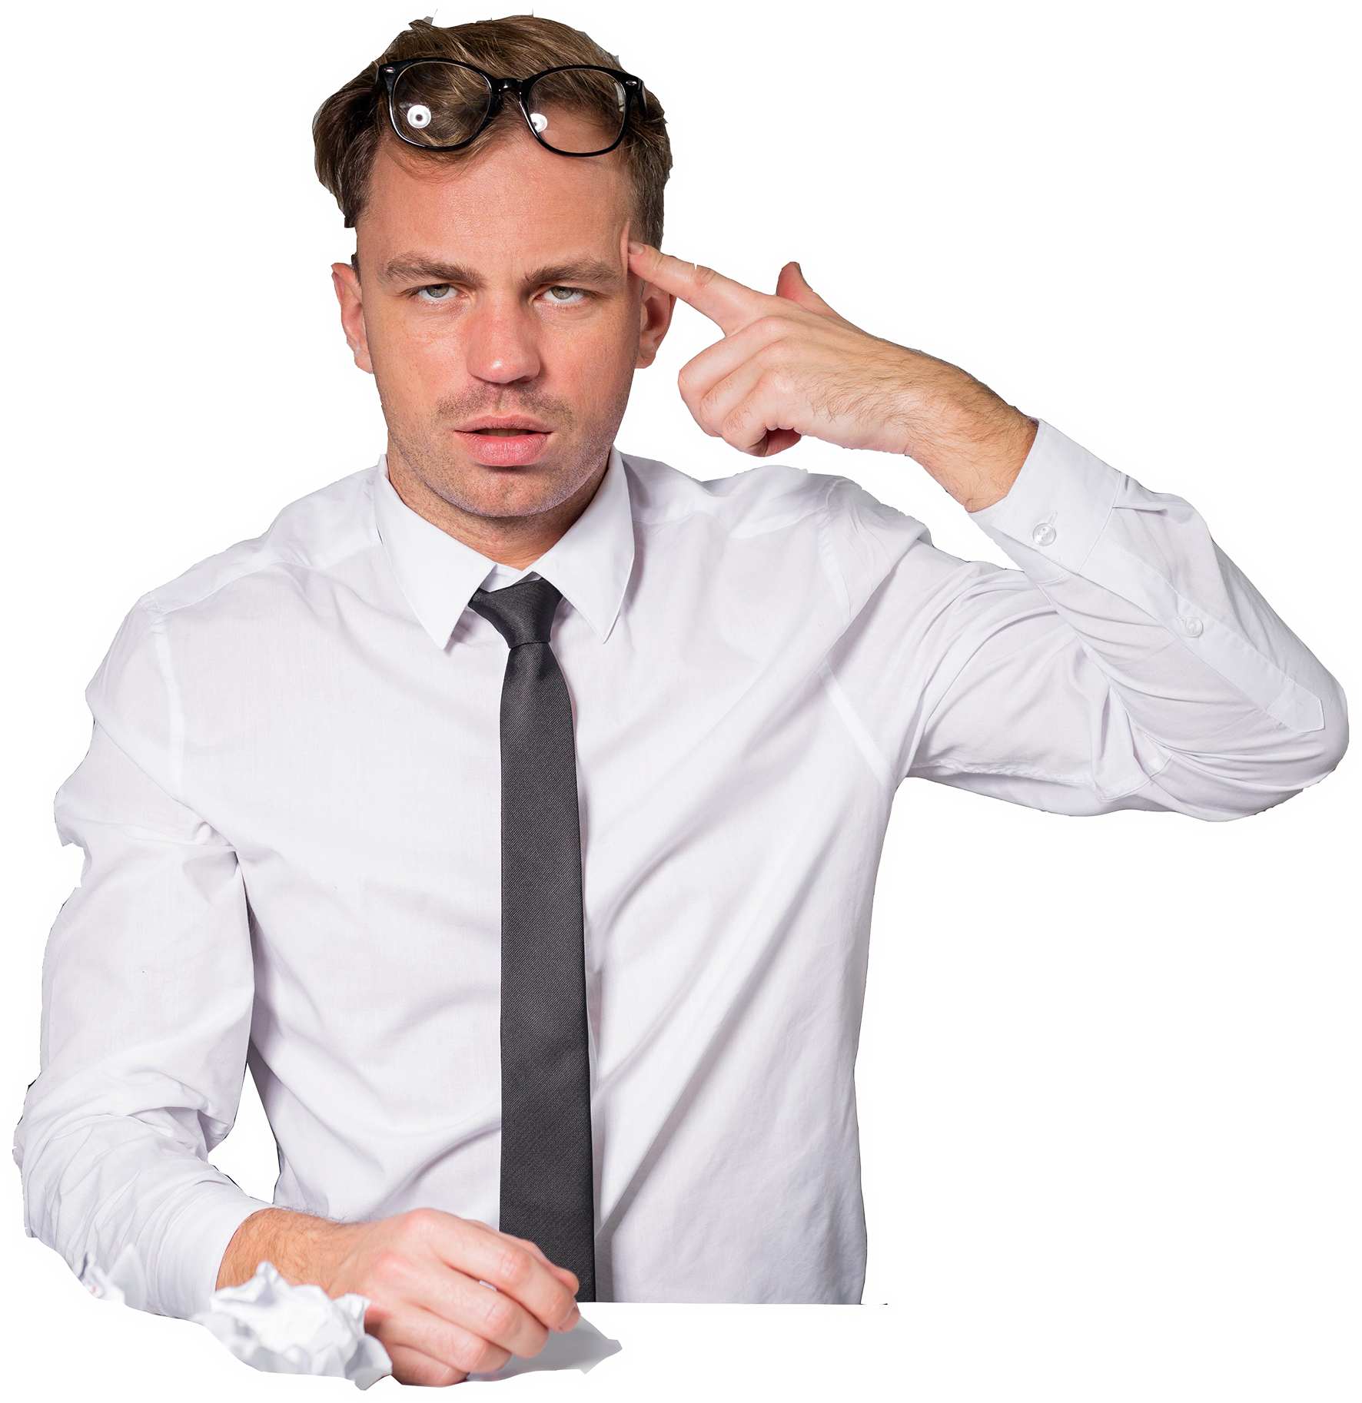
Актуальность проекта
Часто реализуется не качественное искусственное освещение в офисах/учебных заведениях (низкая освещенность, высокий коэффициент пульсации, неравномерная яркость в поле зрения, устаревшее осветительное оборудование).
За последний 5 лет у офисных работников отмечается повышенное утомление. Как минимум 60% сотрудников страдают неврологическими болями и ухудшением психологического состояния.
В среднем 27% сотрудников офиса не удовлетворена освещением на рабочем месте, при этом ⅓ сотрудников желала бы самостоятельно изменять параметры освещения.
Утомление+
- Работоспособность
Неэфективный сотрудник
Эти проблемы приводят к снижению эффективности труда сотрудников офиса, преподавателей и студентов. Адаптивная система освещения с персонализацией может решить описанные проблемы на основе научно изученных невизуальных эффектов света.

Slide 3
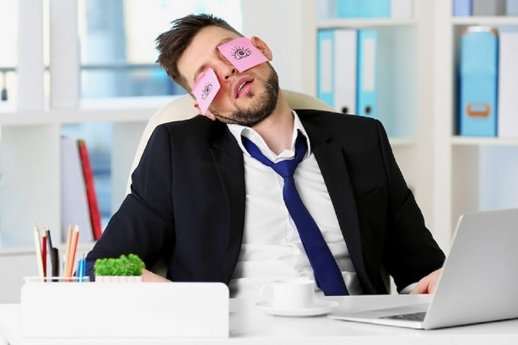
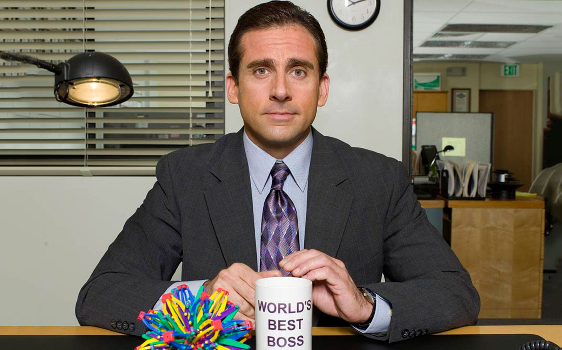
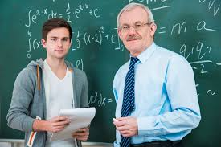
Целевая аудитория и проблемы, которые мы решаем
Руководители офисных компаний и образовательных учреждений, имеющие open-space рабочие пространства
Офисные работники
и работники на “удалёнке”
Сотрудники и обучающиеся образовательных учреждений
Постоянно страдают от проблем со сном, ощущают усталость и раздражительность. Часто не нормируют часы работы и отдыха поэтому, затрачивают много внутренних ресурсов на решение поставленных задач с последующем выгоранием.
Желают увеличить работоспособность и показатели эффективности труда сотрудников.
Находятся в современных трендах экосреды и автоматизации процессов.
Будут рады снижениею затрат на освещение офиса.
Желают находится в комфортной образовательной среде, а также снизить конфликтные ситуации и уровень стресса студентов и сотрудников. Находятся в поиске как сделать обучение более эффективным.
Вся целевая аудитория сталкивается с проблемами ежедневно, потому что проводят не менее 8 часов (рабочий день) в условиях некачественного статического искусственного освещения.

Slide 4
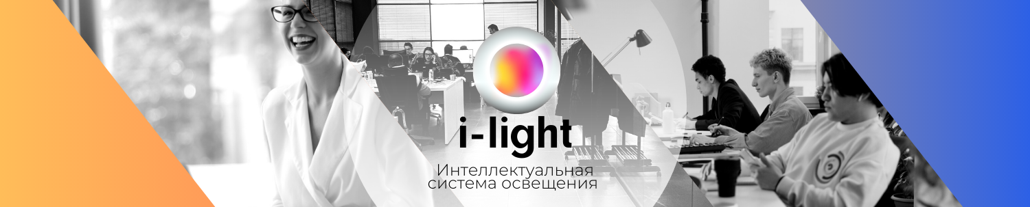
Решение
Клиент получает программно-аппаратную систему управления освещением. Интеллектуальная система адаптивного освещения осуществляет подбор и смену фотометрических характеристик (освещенность, цветовая температура) на основе информации о психоэмоциональном состоянии человека и вида деятельности, которыми они заняты. Данные собираются автоматически, система освещения обучается по данным каждого человека, учитывая предпочтения и особенности сотрудников.
Предлагаемая система становится персонализированной, поскольку основывается на психоэмоциональном состоянии пользователей, используя данные о клавиатурном почерке и промежуточных несложных опросов.
Учет циркадных ритмов человека позволит улучшить качество сна и работоспособности, а также стабилизирует общий эмоциональный фон.
При адаптации системы освещения к различным потребностям пользователей, их задачам и психоэмоциональным состояниям - потребление электроэнергии также будет снижаться.

Slide 5



Конкуренты
Системы освещения не адаптированы к психоэмоциональному состоянию чело-
века.
Главное преимущество
нашего решения
Мы реализуем человеко-ориентированное освещение - в условиях многопользовательского пространства на основе данных о психоэмоциональном состоянии пользователей, увеличивая их работоспособность.
Продукт способен интегрироваться с разными производителями светового оборудования, имеющих матрицу 2700 - 6500 К.
Технические решения по домашней автоматизации направлены на энерго-
эффективность системы
Фокус только на энергоэффективность и безопасность, отсутствие персона-
лизации.

Slide 6

Эффект реализации
для предполагаемого клиента
Интеллектуальная обучаемая система освещения
Повышение работоспособности и показателей эффективности труда у сотрудников / преподавателей / студентов
Улучшение общего эмоционального фона у людей в пространстве
Включение в современные тренды сохранения физиологического и психического здоровья
Снижение затрат на освещение офисных пространств

Slide 7
Рынок
Согласно подсчетам модернизация освещения и переход на интеллектуальные системы на большом предприятии может сохранить до 200 млн руб. в год. В то же время правильное освещение дает возможность увеличить продуктивность производства, поскольку сокращает количество брака в среднем на 29%, повышает качество работы на 16% и вдвое сокращает количество несчастных случаев.
TAM (общий объем целевого рынка)
Доля рынка интегрированного освещения в России приблизительно равна 24%, что составляет €264 млн. При этом на потребительские системы освещения приходится меньше 1%, в то время как «умные» системы в профессиональном секторе занимают примерно 23% рынка.
В частности, в 2020 году объем рынка составит 12,5 млрд руб., в 2021-м — 14,7 млрд, в 2022-м — 17,4 млрд, в 2023-м — 20,6 млрд. Драйверами роста станут инициативы со стороны государства. В первую очередь — проекты формирования инфраструктуры «умного города» и «умных» систем ЖКХ.
SAM (доступный объем рынка)
Согласно опросу, 88% россиян знают, что такое умный дом, однако в обычной жизни пользуются такими технологиями лишь 27%. Говоря о профессиональном секторе крупнейшим игроком рынка светодиодного освещения является компания «Роснано». Она не имеет собственного производства, зато обладает платежеспособностью и возможностью посодействовать сбыту продукции.
SOM (реально достижимый объем рынка)
С учетом различной направленности подхода к проектированию и интеграции систем освещения, это позволит реализовывать 20 проектов различной направленности в месяц. То есть объем реально достижимого объема рынка - 240 проектов в год.

Slide 8
Монетизация
1 группа клиентов
Руководители офисных компаний и образовательных учреждений, имеющие open-space рабочие пространств
“Под ключ”
Мы предоставляем услуги проектирования освещения с интеграцией нашего алгоритмы + необходимое программное обеспечение (для оценки состояния) + монтаж + настройка. Чек зависит от площади объекта и пожеланий по освещению - прогнозирование среднего чека не представляется возможным.
“Интеграция”
Мы интегрируем алгоритм в уже существующую систему + необходимое программное обеспечение (для оценки состояния) + установка + монтаж + настройка.
Средний чек примерно от 750 000 рублей.
2 группа клиентов
Офисные работники и работники на “удалёнке”. Сотрудники и обучающиеся образовательных учреждений.
“Личный подход”
Отработанная интеграция с небольшим количеством рекомендованных источников света (список 10-20 производителей) + необходимое программное обеспечение (для оценки состояния) + приложение с рекомендациями по балансу работа - отдых + настройка. Средний чек примерно от 20 000 рублей.

Slide 9




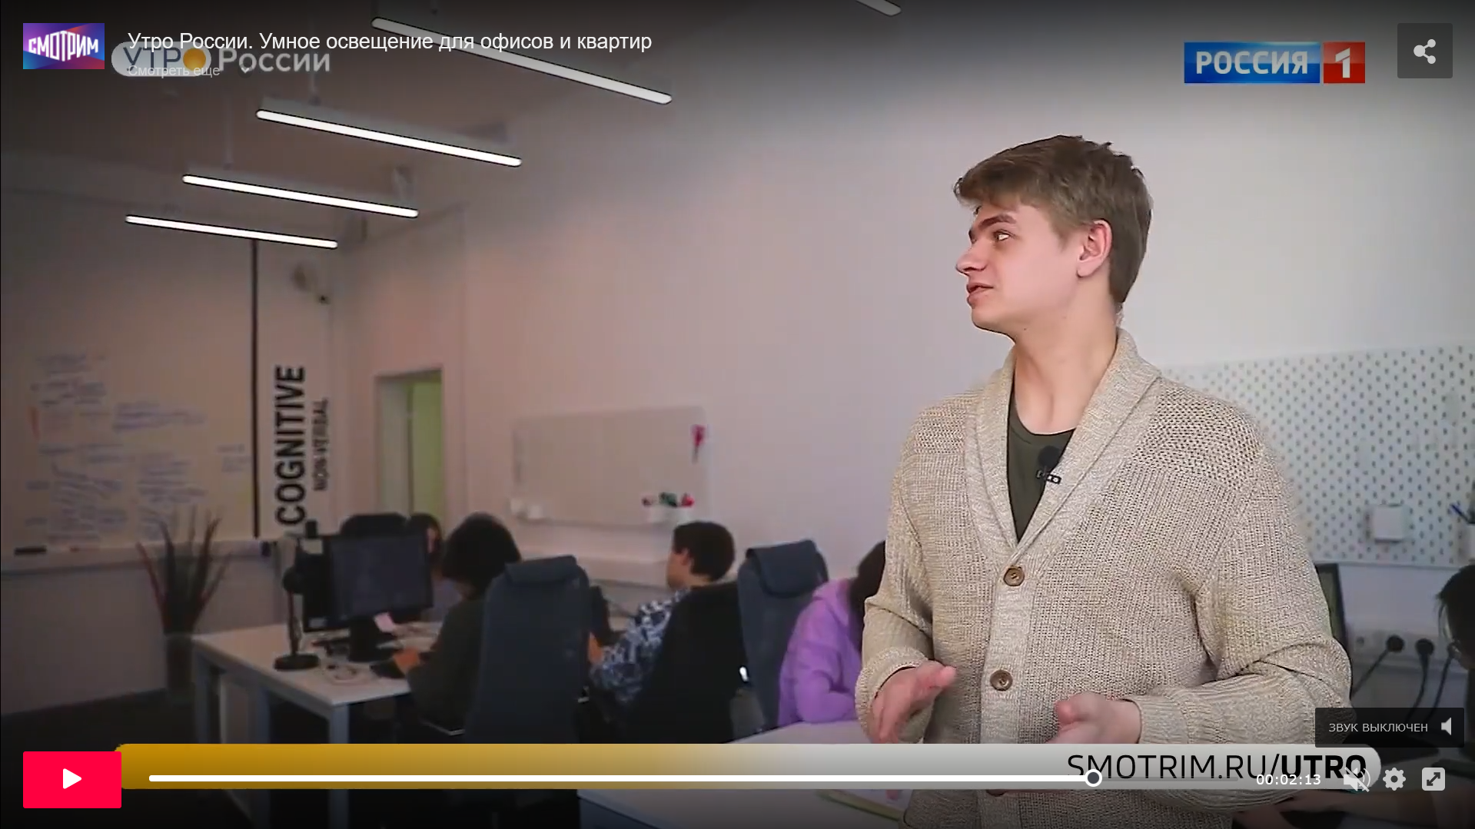


Текущие результаты
Инициация идеи и запуск прототипа
Публичное оглашение результатов экспериментов
Создание ИНФО Повода
Подана заявка на регистрацию изобретения в ФИПС «Интеллектуальная многопользовательская система адаптации рабочего пространства»
Проведена экспериментальная апробация адаптивной системы освещения
Научно-учебно-методическая конференция Университета ИТМО
X Всероссийский конгресс молодых ученых
15 Международный Форум Lux Junior, 17-й международный симпозиум по науке и технологиям освещения, Франция
11 научных публикаций в русских и англоязычных источниках
Телеканал Россия 1. Утро России «Умное освещение для офисов и квартир»;
Федеральные «Аргументы и факты» "Да будет свет. Как можно улучшить работоспособность человека?»;
ITMO.News «Умный свет: студенты и ученые ИТМО создают систему освещения, подстраивающуюся под состояние человека»;

Slide 10

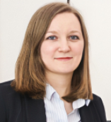
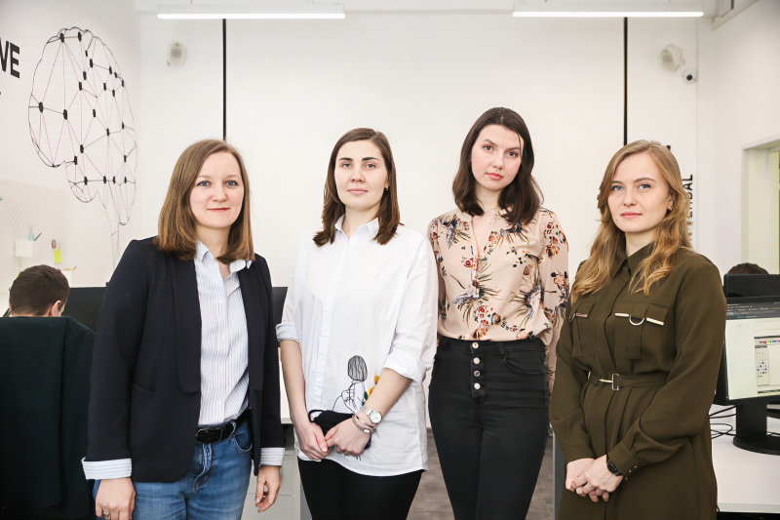
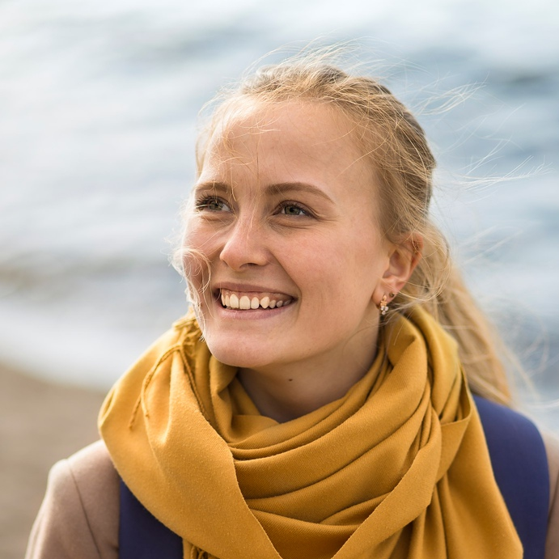
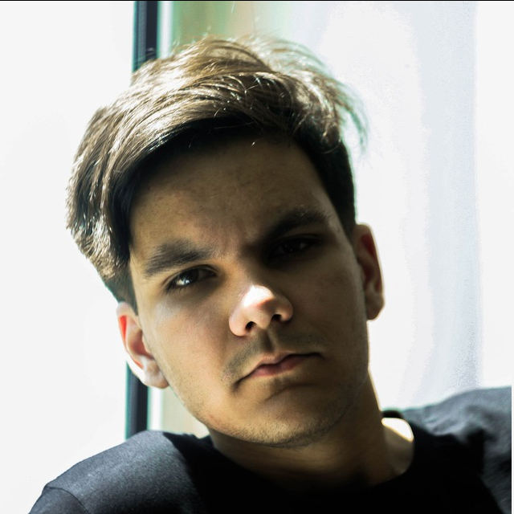
Команда
Светлана Рослякова
(CEO, продажи)
Татьяна Брагина
(СЕО, продажи )
Анастасия Лаушкина
(CМО, дизайн)
Александр Леонов
(CTO, IT)
Екатерина Землянова
(маркетинг, проект.)
Ключевые навыки:
Ведение научных проектов Технологическая область
Опыт работы в светотехническом проектировании, проведении междисциплинарных проек-
тов, связанных с искусствен-
ным освещением.
Ключевые навыки:
технологическая
область
Психология труда
Опыт работы в разработке, проведении и обработки данных как полевых, так и лабораторных исследова- ниях в области светового дизайна и психологии
Ключевые навыки:
технологическая
область
Опыт работы в разработке, проведении к полевых,к и лабораторных исследованиях в области светового дизайна и психологии труда
Ключевые навыки:
ИТ-разработка
Опыт работы в разработке, проведении и обработки данных различного рода исследований, создание программной части системы
Ключевые навыки:
Световой дизайн
Опыт работы в разработке интерьерных решений и создании концепций индиви-
дуализации пространства

Slide 11
Планы развития
Дальнейшее развитие
Интеграции с существующими системами управления.
Интеллектуальная система освещения многопользовательского пространства на основе технологии Ad Hoc может получить развитие не только в офисных и учебных пространствах, но также возможна интеграция в системы «Умный дом».
Интеграция подобных системы с адаптивными сценариями освещения позволит создавать комфортную и безопасную световую среду.
2. Развитие в разных областях.
Интеллектуальная система управления освещением может развиваться не только в области светового дизайна, но и в области искусственного интеллекта (междисциплинарной области) так как клиент сможет получить интеллектуальную систему адаптивного освещение, которая подберёт необходимые параметры освещения под психоэмоциональное состояние каждого пользователя с учетом циркадных ритмов человека.
3. Развитие системы освещения в городах с нехваткой естественного освещения. Исследование влияния освещения на работоспособность и психоэмоциональное состояние людей в таких городах.
Адаптивное интеллектуальное освещение может снизить влияние сезонности на человека и позволит улучшить психоэмоциональное состояние людей в “северных” городах.

Slide 12
Контакты
https://news.itmo.ru/ru/education/trend/news/10170/
https://pt.2035.university/project/intellektualnaa-sistema-osvesenia-mnogopolzovatelskogo-prostranstva-na-osnove-tehnologii-ad-hoc?_ga=2.84054105.1931315311.1626299885-1745601489.1621929672
+7 (905) 034-52-29 - Татьяна Брагина
bragina.arch@yandex.ru
Сайт
Телефон
email

